Slide 1
Школа пешеходных наук
МОУ Овсянковская СОШ

Slide 2
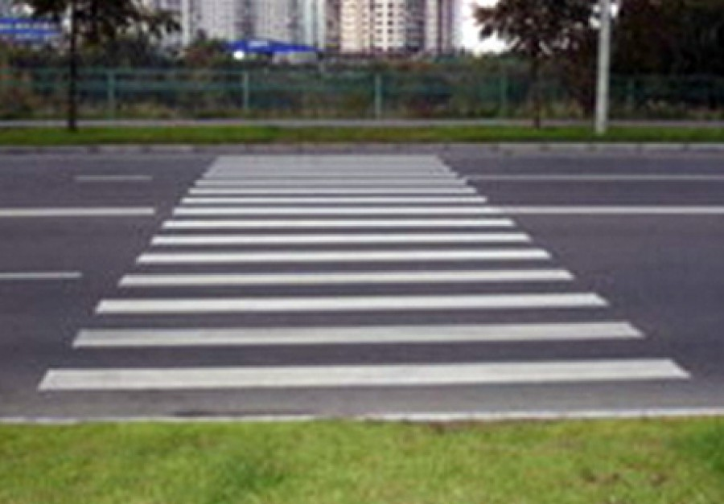
Как называется дорожка для пешеходов?

Slide 3
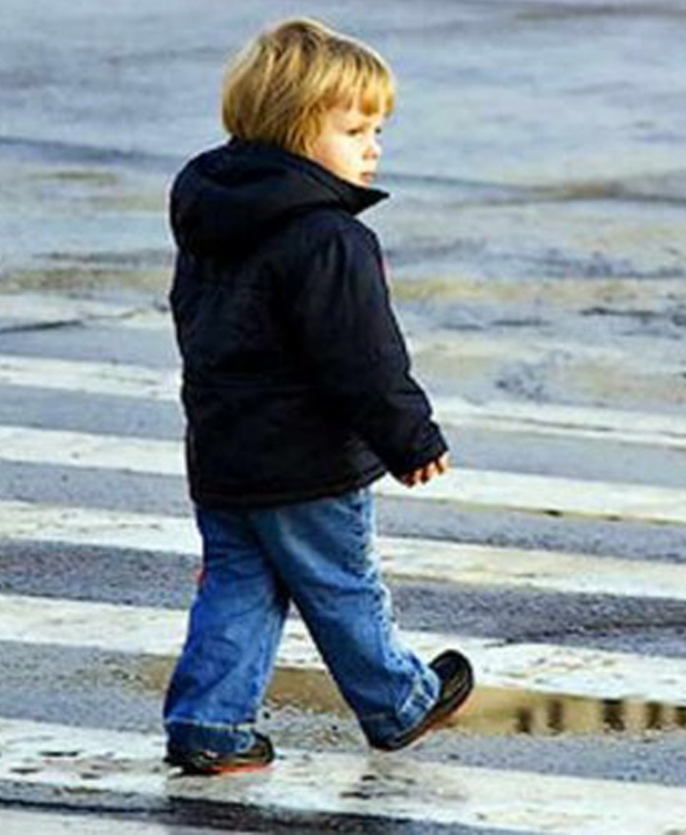
Что следует сделать прежде чем переходить улицу?

Slide 4
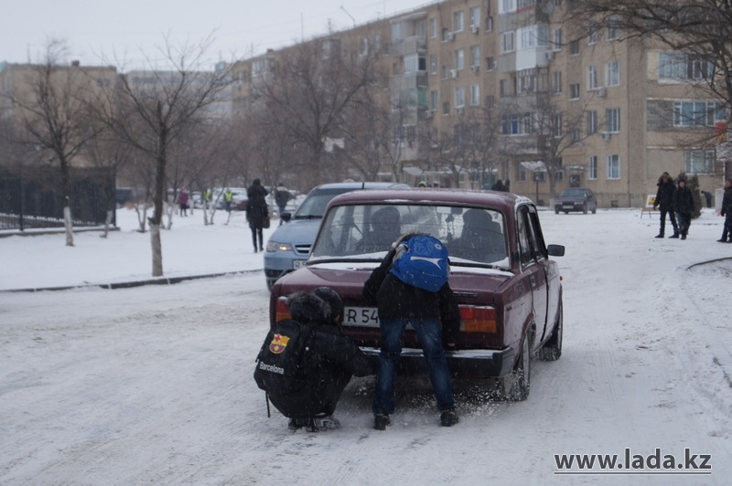
Почему запрещается цепляться за грузовые машины и их прицепы?

Slide 5
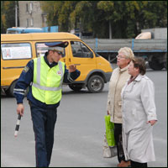
Где должен оставаться пешеход, не успевший закончить переход?

Slide 6
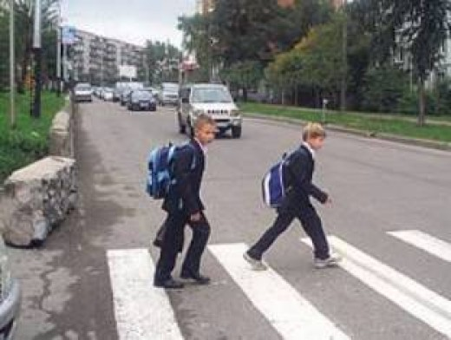
Почему нельзя перебегать дорогу перед близко идущим транспортом?

Slide 7
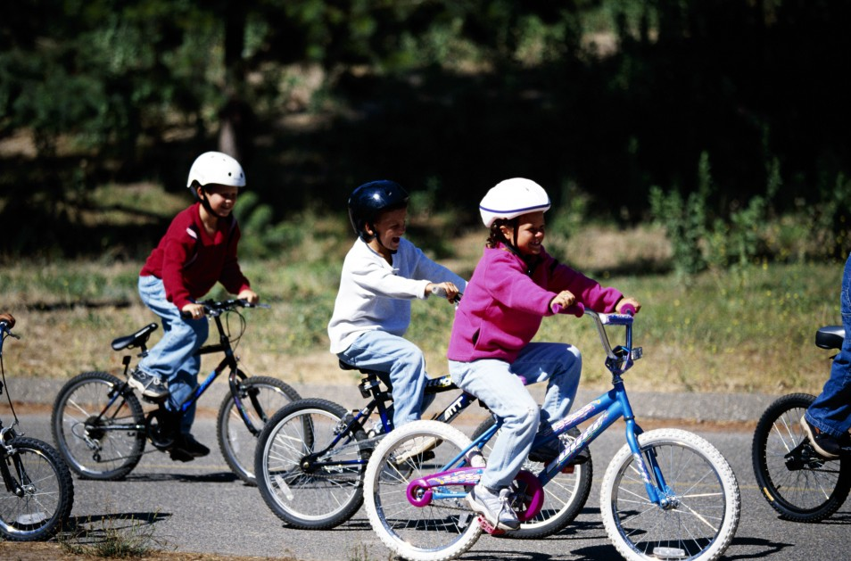
Где можно кататься на велосипеде?

Slide 8
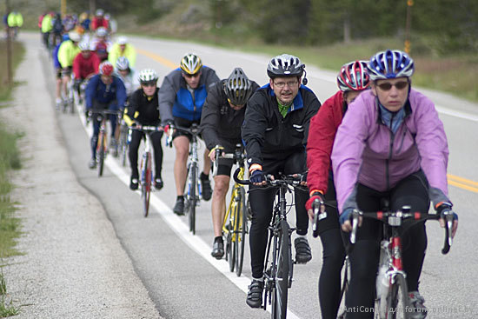
С какого возраста разрешается езда на велосипеде по проезжей части?

Slide 9
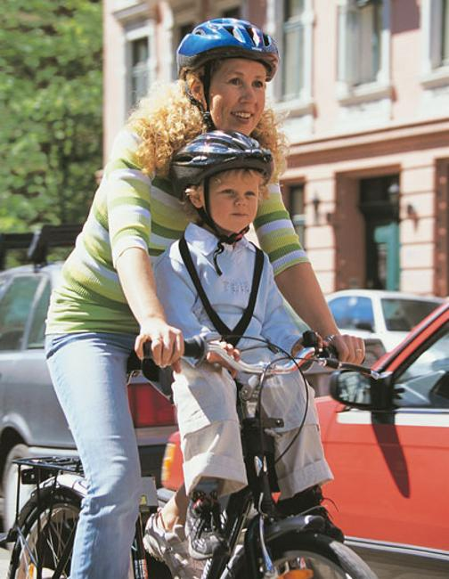
Можно ли перевозить на велосипеде пассажира?

Slide 10
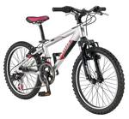
Что надо проверить у велосипеда в первую очередь перед поездкой?

Slide 11
Должен ли велосипедист останавливаться у знака «Проезд без остановки запрещен»

Slide 12
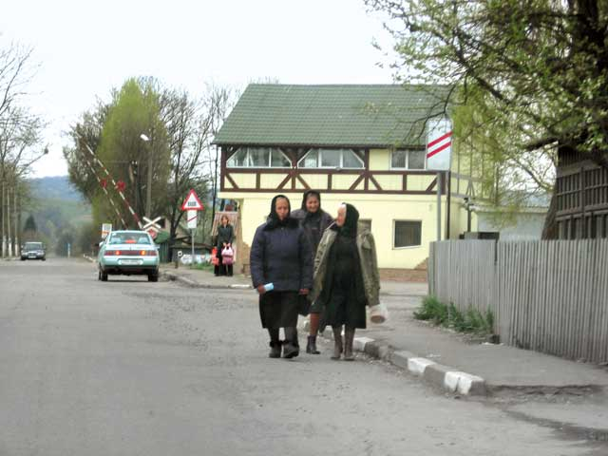
Где должны ходить пешеходы при отсутствии тротуара?

Slide 13
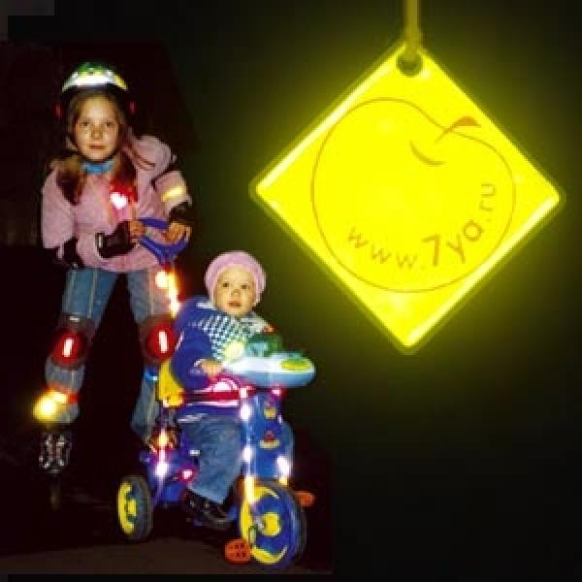
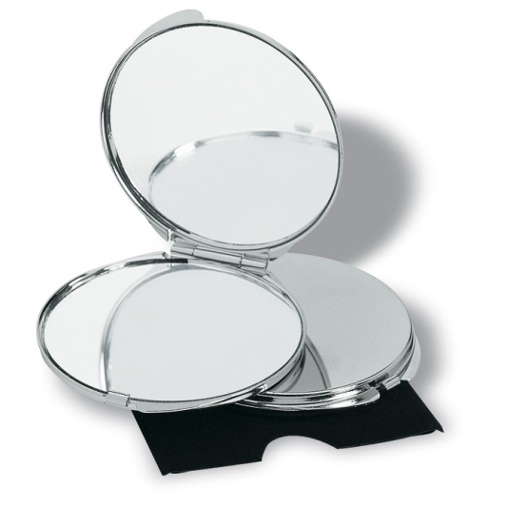
В целях безопасности, что должны иметь пешеходы в темное время суток при движении на дороге?

Slide 14
Что означает желтый сигнал светофора?

Slide 15
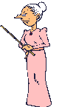
Какой дорожный знак расположен в районе нашей школы?

